Slide 1
EXAMENUL OFTALMOLOGIC

Slide 2
Examenul oftalmologic cuprinde o serie de investigatii obligatorii, care pot diagnostica marea majoritate a afectiunilor oftalmologice:
- acuitatea vizuala (AV)
- tensiunea intraoculara (TIO)
- examenul biomicroscopic al polului anterior (BM)
- examenul fundului de ochi (FO)

Slide 3
Exista si afectiuni care necesita investigatii suplimentare:
- masurarea refractiei
- campul vizual (CV)
- ecografia oculara
- tomografia in coerenta optica (OCT)
- angiofluorografia (AFG)

Slide 4
Acuitatea vizuala
- AV=d/D
- se masoara cu ajutorul optotipului
- se masoara individual pentru fiecare ochi
- afectiunile oftalmologice care scad vederea sunt mai grave decat cele care nu scad vederea
ATENTIE!!! Exista afectiuni grave in care vederea la optotip este nemodificata, dar campul vizual este afectat sever!!

Slide 5
Tensiunea intraoculara
- TIO = presiunea din interiorul globului ocular; presiunea pe care continutul globului ocular o exercita asupra peretelui globului ocular (continatorului)
- TIO: 10-21 mmHg (normalul statistic)
- NU orice TIO > 21 mm Hg inseamna glaucom
- TIO biologic normala: specifica fiecarui pacient
- exista hipertonie oculara (TIO > 21mmHg fara modificari de glaucom) si exista glaucoma normotensive (TIO < 21mmHg cu modificari de FO si CV)!!!

Slide 6
Examenul BM al polului anterior
- evidentiaza eventualele modificari morfologice si/sau functionale ale structurilor ce alcatuiesc polul anterior: conjunctiva, partea anterioara a sclerei, corneea, camera anterioara, irisul, pupila, cristalinul si vitrosul anterior
- se realizeaza cu ajutorul biomicroscopului
- examinare non-invaziva, rapida

Slide 7
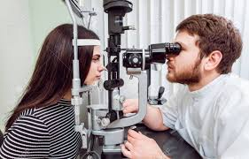

Slide 8
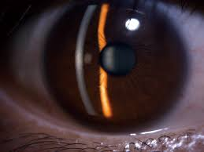

Slide 9
Examenul fundului de ochi (FO)
- evidentiaza modificarile structurilor ce alcatuiesc segmentul sau polul posterior: vitrosul posterior si retina
- se realizeaza prin oftalmoscopie directa, oftalmoscopie indirecta sau biomicroscopie cu lentila
- se realizeaza cu pupila in midriaza
- nu se poate realiza daca unul sau mai multe dintre mediile transparente ale globului ocular sunt afectate (opacitati corneene, cataracta, umor apos hematic, tulburari vitreene)

Slide 10
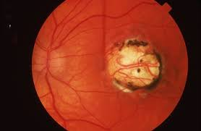

Slide 11
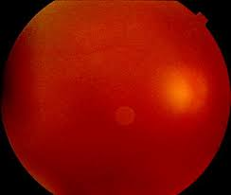

Slide 12
Refractometria/keratorefractometrie
- investigatie prin care se masoara in mod obiectiv refractia
- se realizeaza cu ajutorul refractometrelor
- la copii se realizeaza cu cicloplegie, pentru a evita erorile cauzate de acomodatie
- keratorefractometria masoara atat refractia, cat si puterea dioptrica a corneei
- esentiala in corectia optica

Slide 13
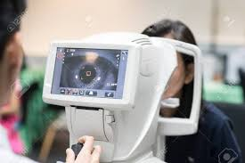

Slide 14
Campul vizual
- perimetria/campimetria este metoda prin care se masoara limitele campului vizual
- se realizeaza cu ajutorul perimetrelor
- examen non-invaziv
- examinare obligatorie in neuro-oftalmologie si in afectiuni retiniene
- poate diagnostica afectiuni severe cu AV normala

Slide 15
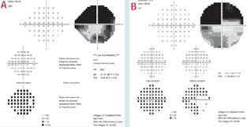

Slide 16
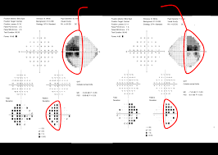

Slide 17
Ultrasonografia oculara
- metoda imagistica ce foloseste ultrasunetele pentru investigarea globului ocular
- metoda ce necesita contact
- extrem de utila atunci cand nu putem examina direct FO (medii transparente opacifiate)
- obligatorie in tumori oculare

Slide 18
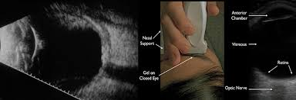

Slide 19
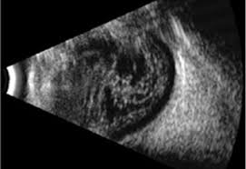

Slide 20
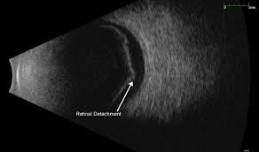

Slide 21
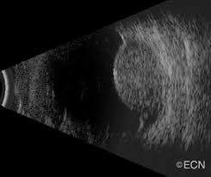

Slide 22
Tomografia in coerentia optica (OCT)
- metoda imagistica ce vizualizeaza la nivel de micron straturile retinei
- metoda non-invaziva, non-contact
- se realizeaza cu pupila in midriaza
- metoda standard in afectiunile de pol posterior
- poate include modul de pol anterior, cu masurarea grosimii corneei, a unghiului camerular, aspectul irisului

Slide 23
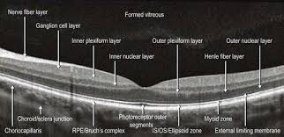

Slide 24
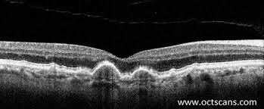

Slide 25
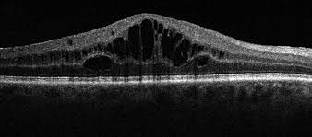

Slide 26
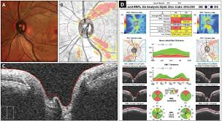

Slide 27
Angiofluorografia
- explorare invaziva ce presupune injectarea de fluoresceina iv si retinofotografia la anumite intervale
- se realizeaza cu pupila in midriaza
- utila in bolile retiniene (afectiuni vasculare retiniene, retinopatia diabetica, degenerescenta maculara, afectiuni congenitale)

Slide 28
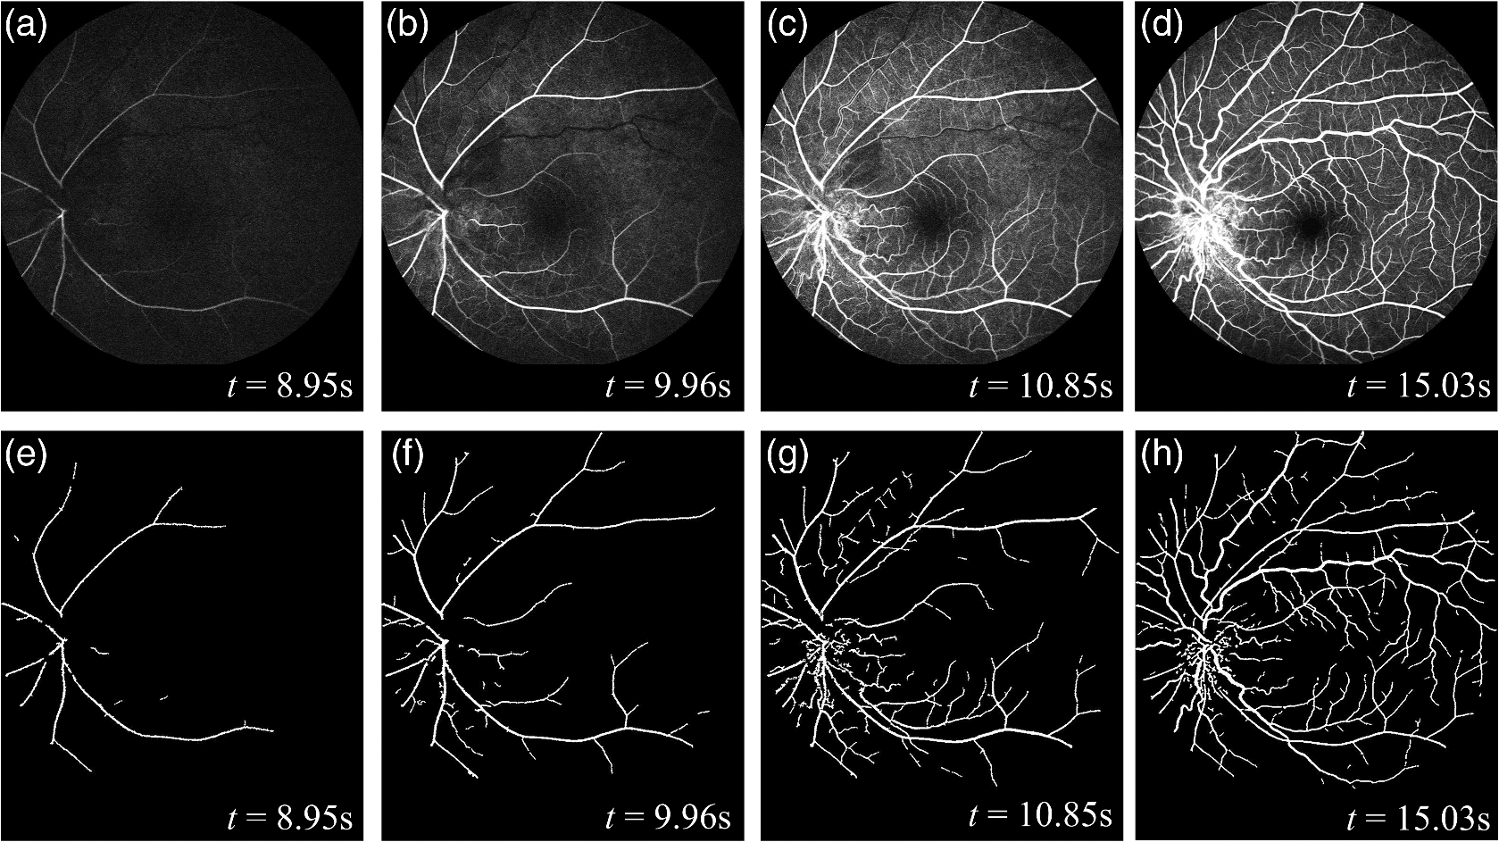

Slide 29
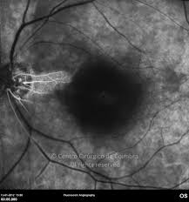

Slide 30
